Slide 1




Велопробег
Авторы:
Красноперов А.А.
Поварницына А.А.

Slide 2
Цели и задачи
Пропаганда ЗОЖ и вовлечения жителей города занятием спортом
Популяризация активных видов спорта среди населения
Патриотическое воспитания молодежи
Укрепление силы духа и единства
Обозначение преимуществ велосипеда перед другими видами городского транспорта.

Slide 3
Участники
Работники предприятия
Жители города
Дети старше 16 лет
Люди с ограниченными возможностями

Slide 4
Этапы реализации проекта
1. Подготовительный этап:
разработка положения и маршрута велопробега
согласование со всеми заинтересованными инстанциями
подбор и обучение участников велогруппы
разработка сценария проведения мероприятий

Slide 5
2. Основной этап:
Велопробег
3. Подведение итогов:
Фото/ видео отчет;
публикация в местных и республиканских СМИ о ходе и итогах велопробега.

Slide 6
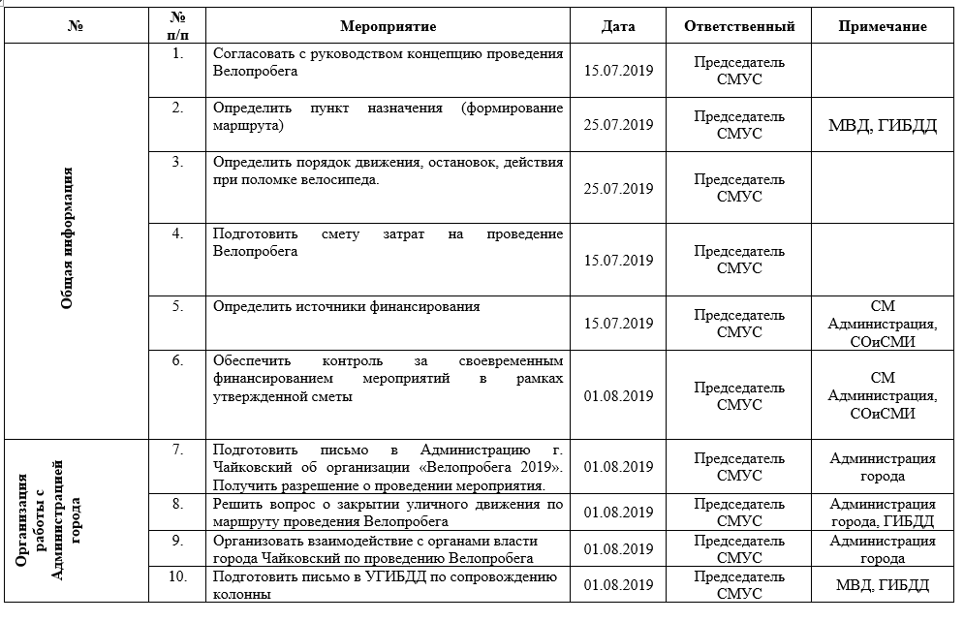
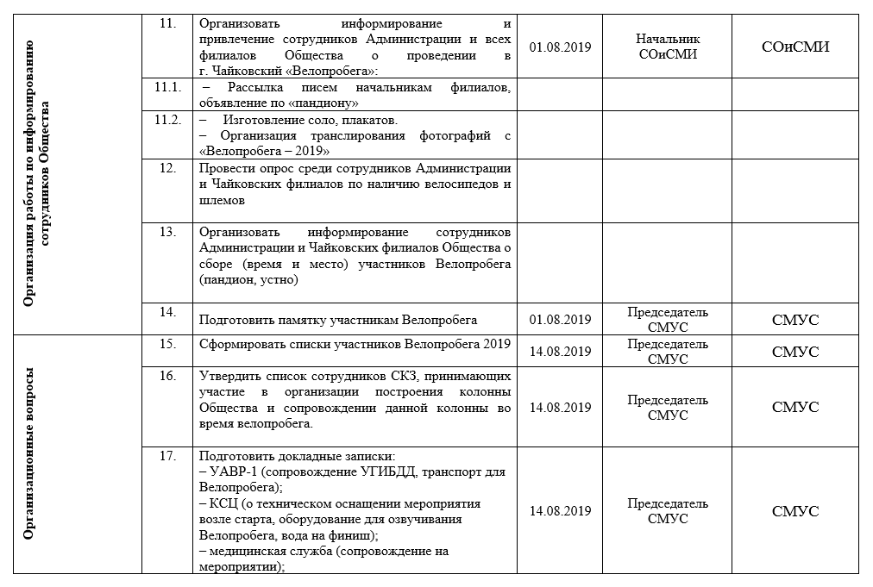
План подготовки и проведению Велопробега

Slide 7
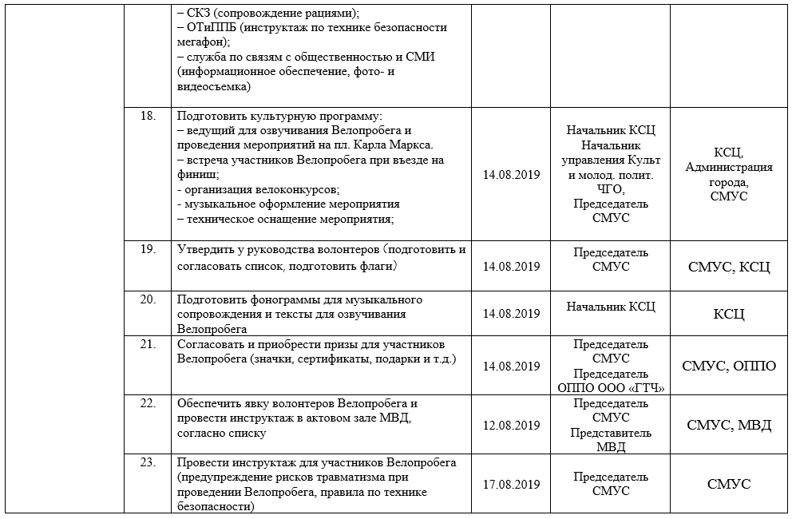
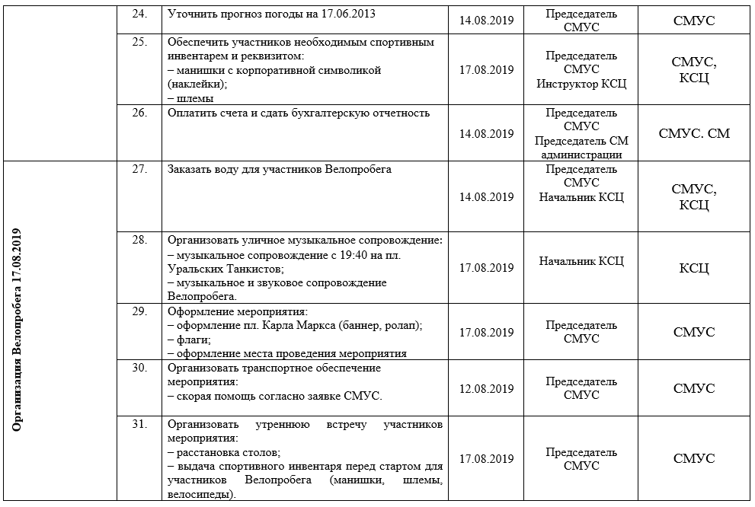
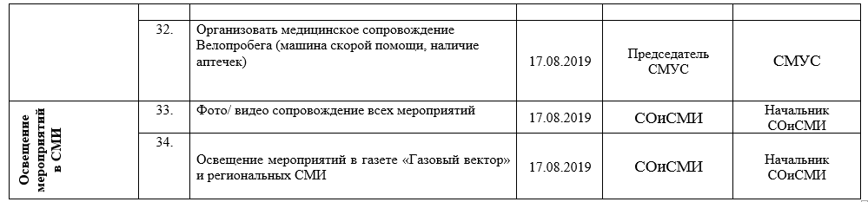

Slide 8
Финансирование
ОППО
СМУС
Администрация города
Смета расходов 20 000 руб

Slide 9
Ожидаемые результаты
Ненавязчивая (скрытая) пропаганда ЗОЖ
Альтернатива вредным привычкам - велоспорт и активные виды деятельности

Slide 10
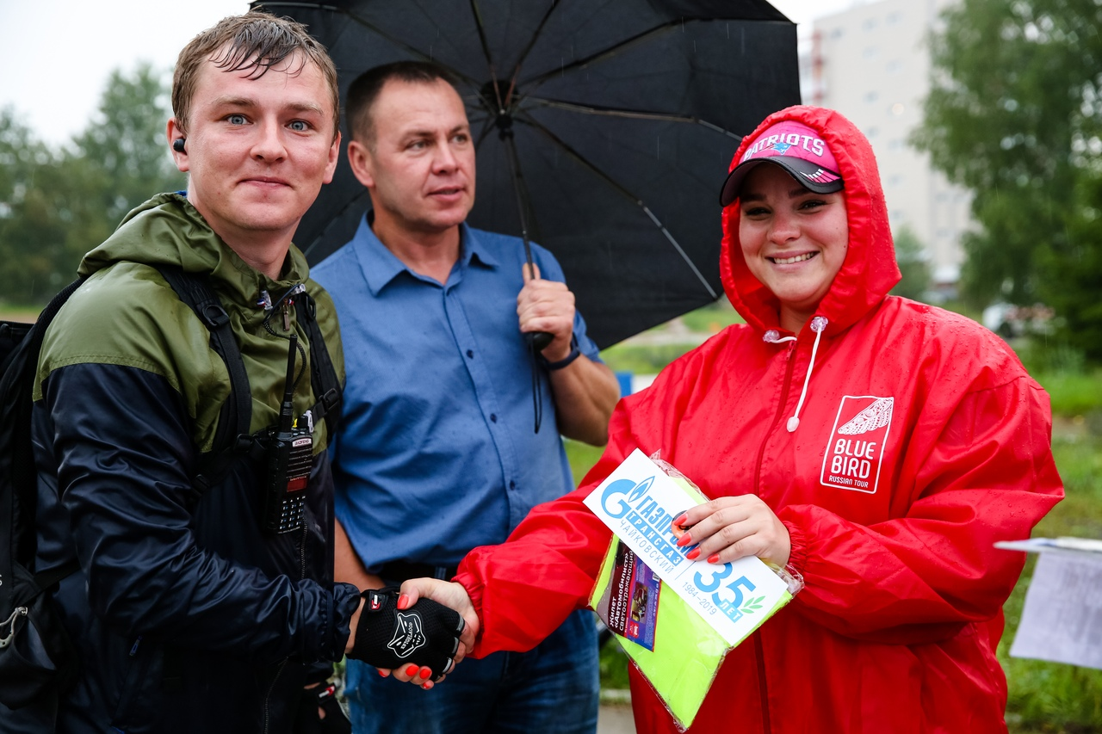
Проект реализован в августе 2019 г.
Маршрут 6 км
120 велосипедистов
120 жилеток и значков

Slide 11

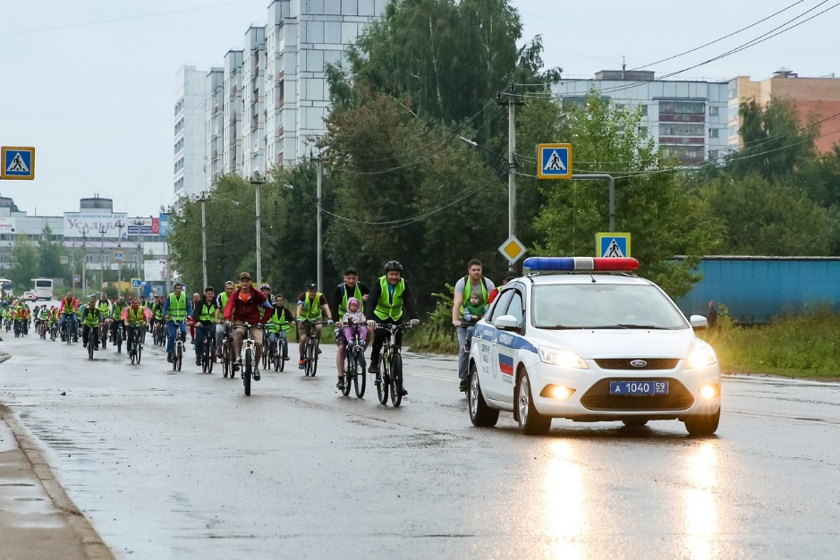
Как оно было

Slide 12
Благодарим за внимание!

